Slide 1
Elektrické stroje a přístroje
Asynchronní elektromotory
„Najdi si cestu k technice“ reg. č. CZ.1.07/1.1.16/01.0006

Slide 2
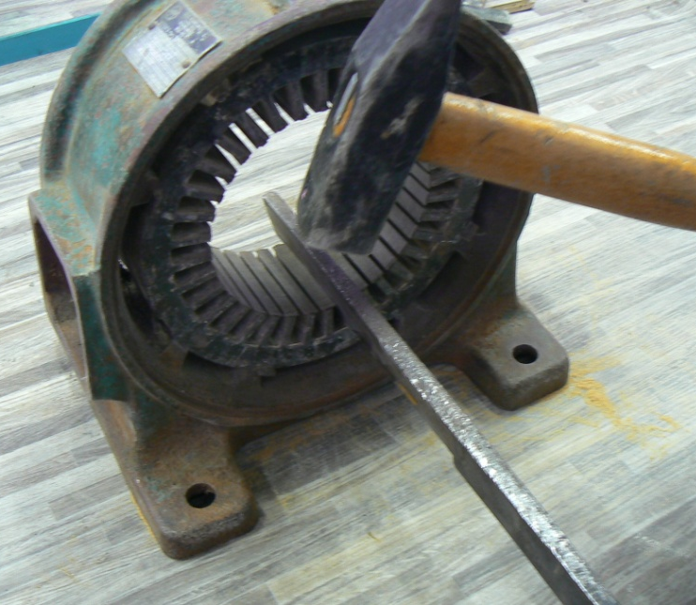
Navíjení asynchronního elektromotoru vyhotovení drážkové izolace
Asynchronní elektromotory
Dříve než přistoupíme k výrobě drážkové izolace, vyčistíme a srovnáme drážky statoru, pokud při demontáži vinutí došlo k jejich roztažení nebo deformaci.
Drážky rovnáme klínem, střídavě ho zarážíme do sousedních drážek vedle roztažené, nebo deformované drážky.
Po vyrovnání statoru musí být všechny mezery v horní části drážek stejné.

Slide 3
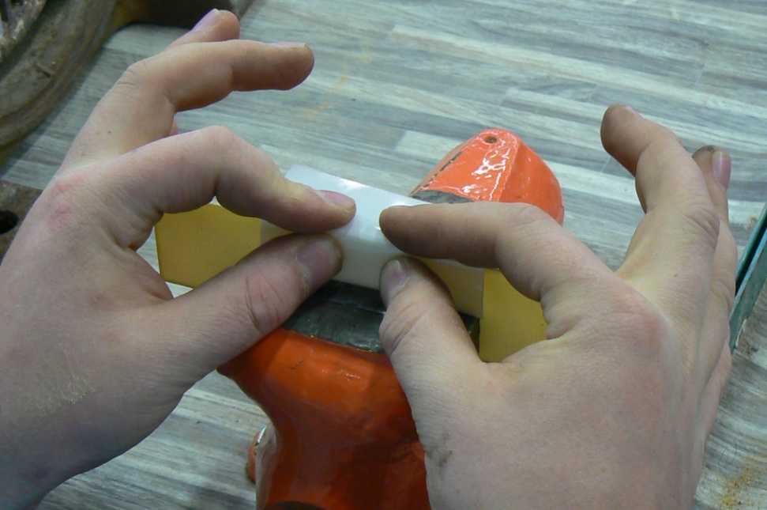
Navíjení asynchronního elektromotoru vyhotovení drážkové izolace
Asynchronní elektromotory
Vyměřím drážkovou izolaci.
Při použití starších izolačních materiálů provádíme izolaci s límečky.
Při použití nových izolačních materiálů provádíme izolaci s přesahy.
Přesah i límeček jsou dlouhé cca 8 mm, podle velikosti statoru.
Nejdříve vytvoříme vzor, který musí přesně kopírovat drážku statoru.
Vzor vytvoříme z pruhu izolačního materiálu za pomocí nůžek na papír.

Slide 4
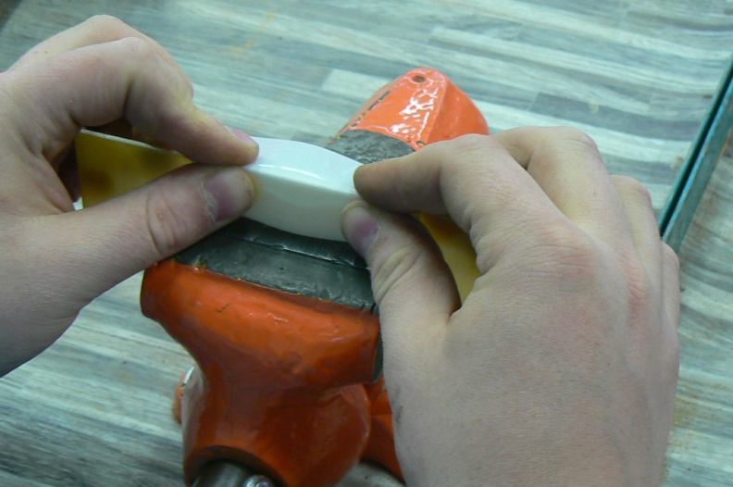
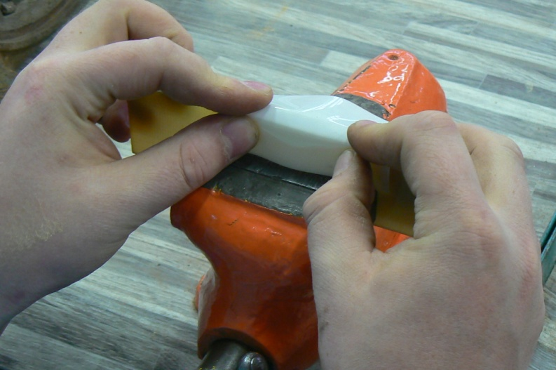
Navíjení asynchronního elektromotoru vyhotovení drážkové izolace
Asynchronní elektromotory
Podle vytvořeného vzoru nastříháme na tabulových nůžkách příslušný počet obdélníků z izolačního materiálu.
Nejdříve ustřihneme delší rozměr, nastavíme doraz na kratší stranu a z pruhu izolačního materiálu nastříháme obdélníky, přesně odpovídající naměřenému vzoru.
Podle vzoru provedeme všechny ohyby přes plech nebo sklotextit, přesně nastavený ve svěráku.

Slide 5
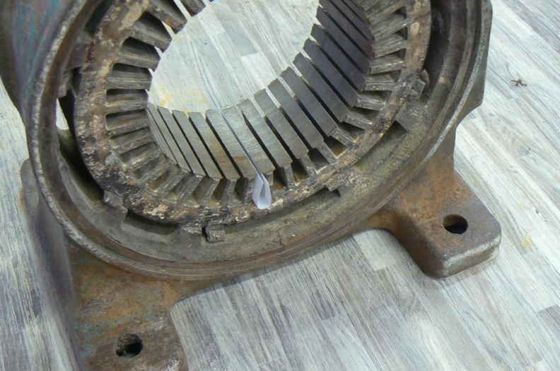
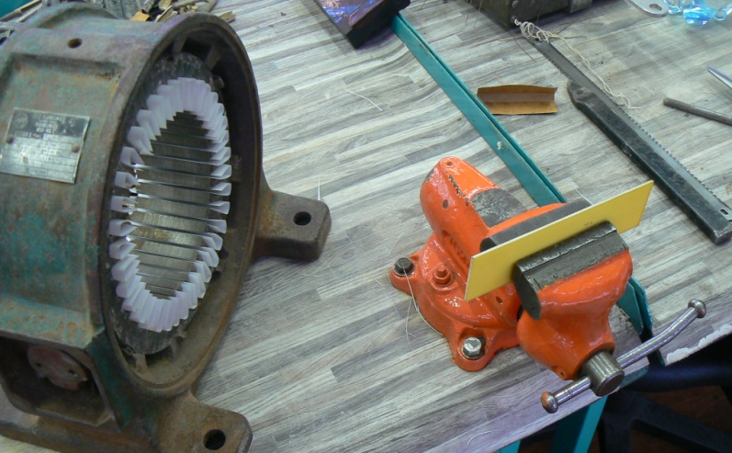
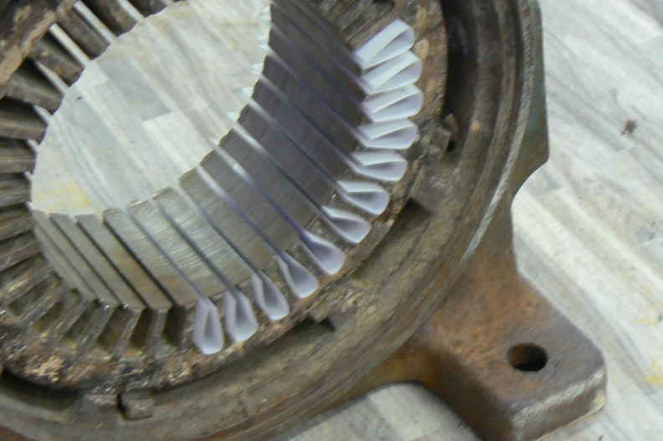
Navíjení asynchronního elektromotoru vyhotovení drážkové izolace
Asynchronní elektromotory
Naohýbané drážkové izolace vkládám do statoru.

Slide 6
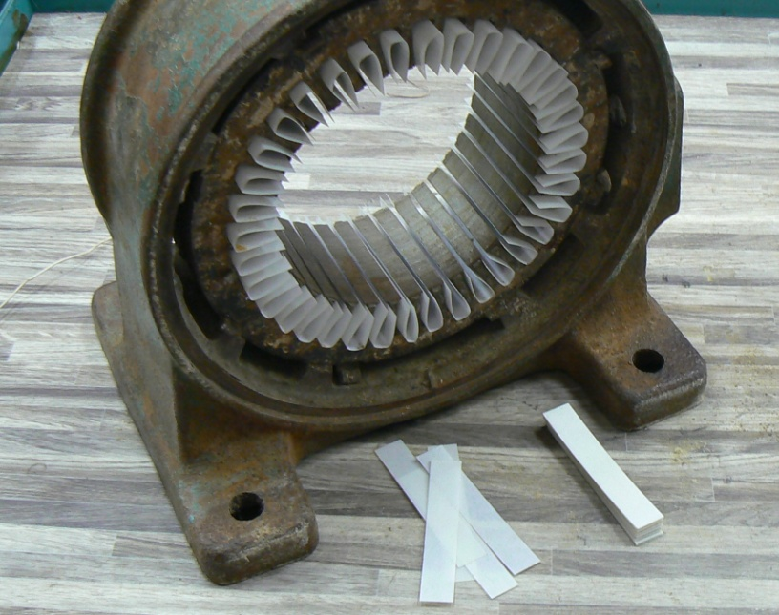
Navíjení asynchronního elektromotoru vyhotovení drážkové izolace
Asynchronní elektromotory
Po vložení všech izolací do statoru, nastříháme uzávěry drážek.
Délka uzávěru je shodná jako délka drážkové izolace, šířka uzávěru je 5–15 mm, podle velikosti statoru.
Izolace stříhám na tabulových nůžkách.

Slide 7
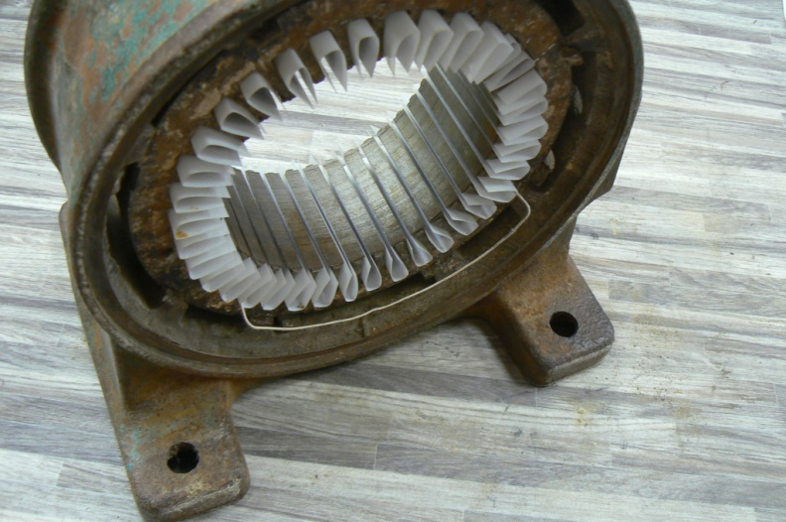
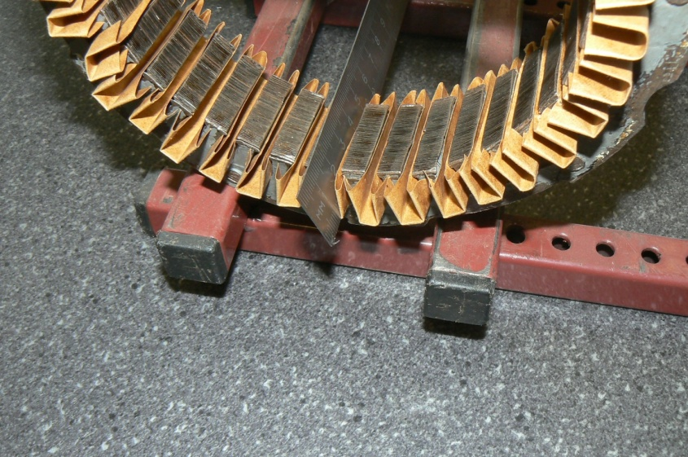
Vyměření cívek
Asynchronní elektromotory
Po vyhotovení drážkové izolace přistoupíme k vyměření cívek.
Zjistíme krok vinutí – spočítáním kroku starého vinutí před demontáží, nebo výpočtem podle vzorce: y = N_{d} / 2p kde: y – krok vinutí N_{d} – počet drážek 2p -počet pólů
Čela cívky vyměříme drátem, délku ocelovým měřítkem. Čela každé cívky, v případě dvou a trojcívek, měříme zvlášť.

Slide 8
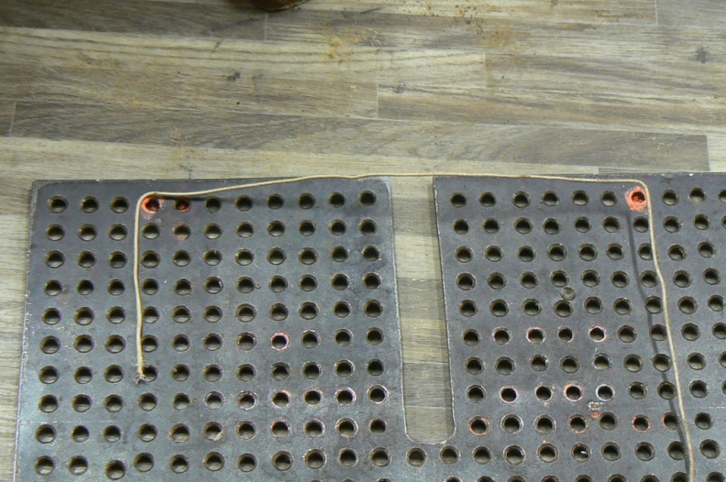
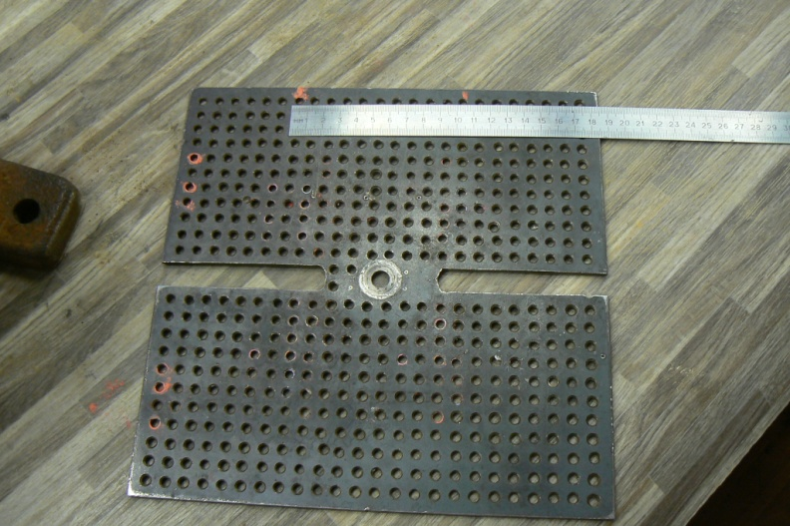
Vyměření cívek
Asynchronní elektromotory
Délku naměřeného čela cívky přeneseme na šablonu.
Křídou označíme příslušné otvory na straně šablony, kolmé k středové drážce.
Pravítkem naměříme délku cívky a křídou opět označíme příslušné otvory na straně šablony, rovnoběžné se středovou drážkou.

Slide 9
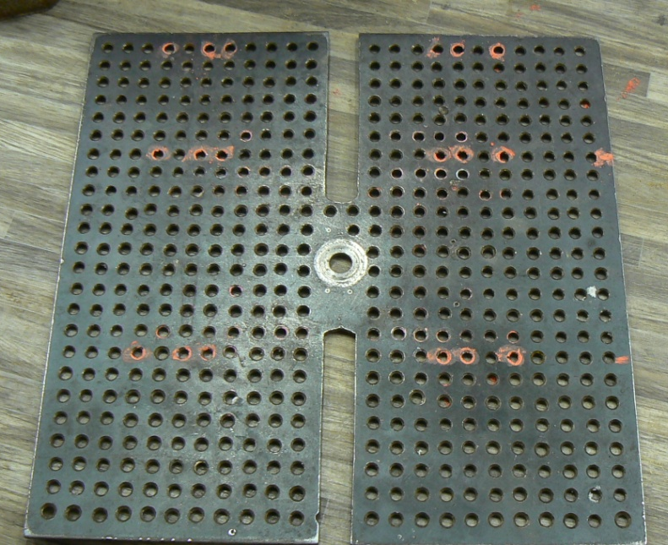
Vyměření cívek
Asynchronní elektromotory
Označíme křídou otvory, kde se protnou jednotlivé naměřené délky.
Do těchto otvorů později vložíme kolíky, na která budeme jednotlivé cívky navíjet.

Slide 10
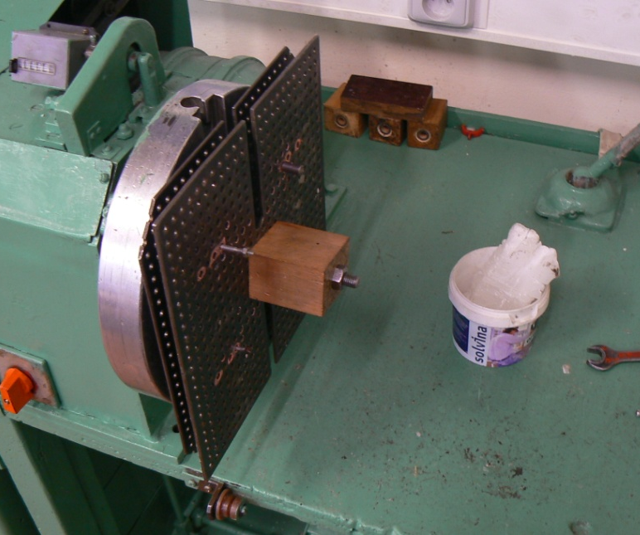
Navíjení cívek
Asynchronní elektromotory
Po vyměření cívek upnu šablonu na navíječku.
Dvě plechové šablony upnu na trn navíječky s podložkou uprostřed.
Šablona s označenými otvory je nasunuta na trn jako druhá, označené otvory jsou viditelné.
Do označených otvorů nasunu kolíky, na které budu navíjet.
Při navíjení dvou a trojcívek, začínám navíjet vždy od nejmenší cívky.
Před vlastním navíjením vynuluji počítadlo.

Slide 11
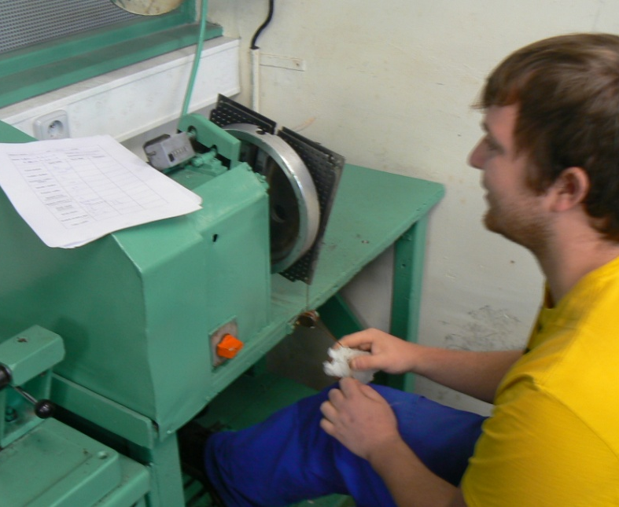
Navíjení cívek
Asynchronní elektromotory
Založím začátek první cívky do čela blíže ke kolu navíječky.
Cívku s vodičem mám postavenou na zemi přímo pod šablonou.
Vodič odvíjím přes čelo cívky.
Cívky navíjím přes parafín, jednotlivé cívky svazuji na obou čelech vázacími dráty.
Počet navinutých závitů sleduji na počítadle.

Slide 12
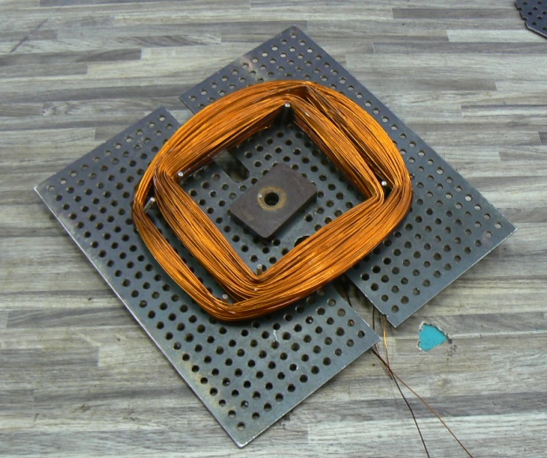
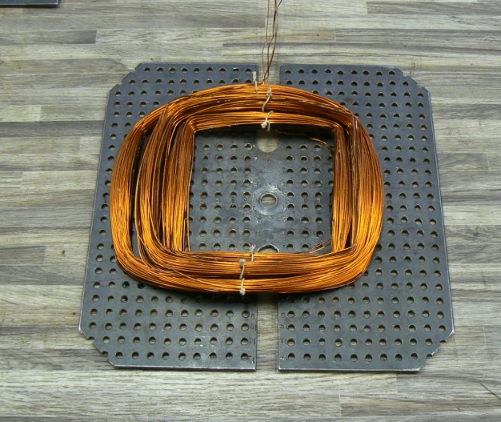
Navíjení cívek
Asynchronní elektromotory
Po navinutí celé cívky sundám šablonu z navíječky.
Pokud nemám jednotlivé cívky svázány, postupuji s velkou opatrností.
Sundám opatrně zadní čelo šablony a jednotlivé cívky svážu.

Slide 13
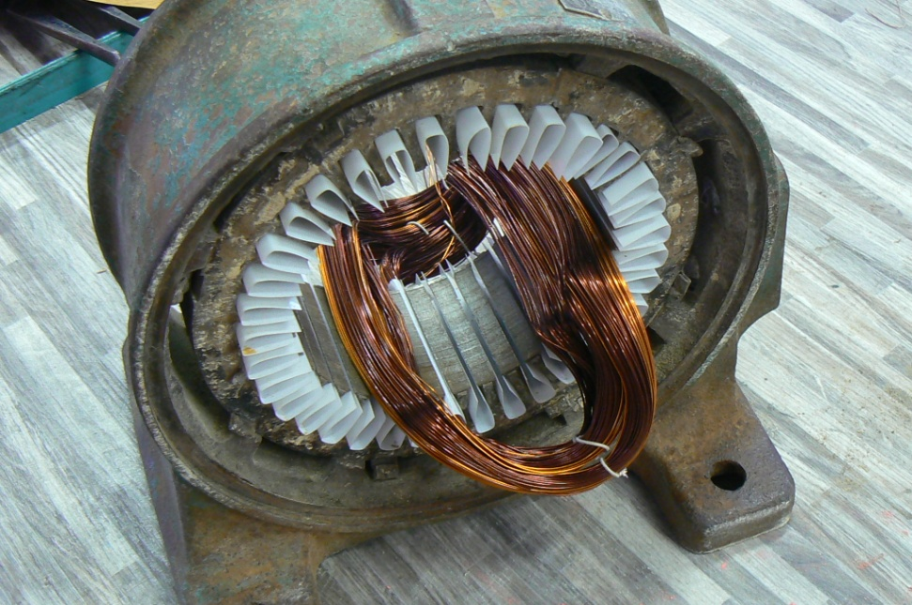
Navíjení cívek
Asynchronní elektromotory
Hned první navinutou cívku vložím do statoru a tím prakticky ověřím správnost vyměření.

Slide 14
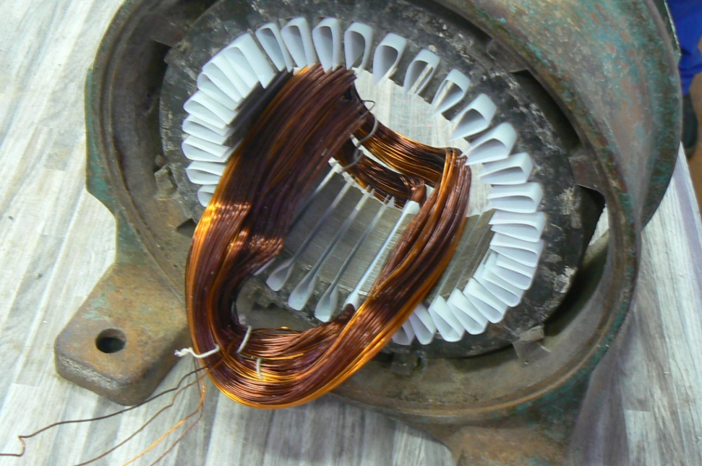
Vkládání cívek do statoru
Asynchronní elektromotory
Před vlastním vkládáním cívku vytvaruji.
Prohnu čela cívky do oblouku, nedělám ostré ohyby.

Slide 15
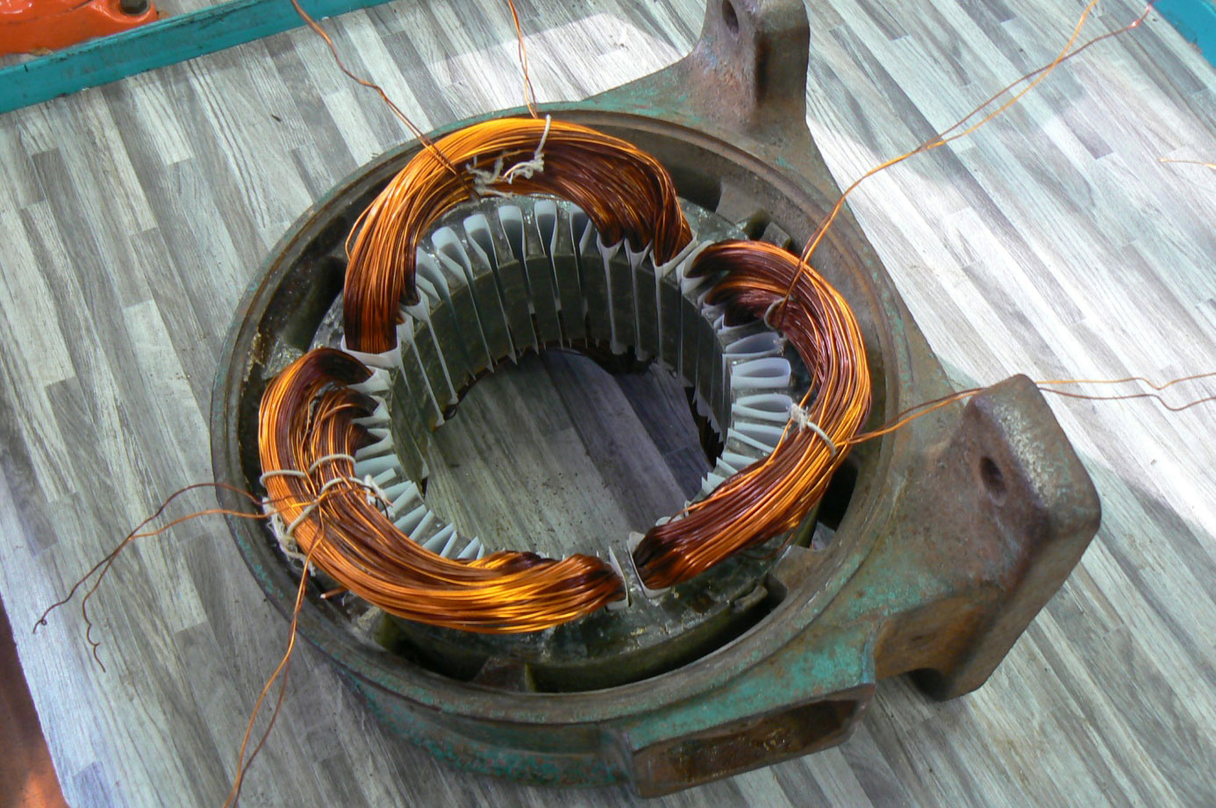
Vkládání cívek do statoru
Asynchronní elektromotory

Slide 16
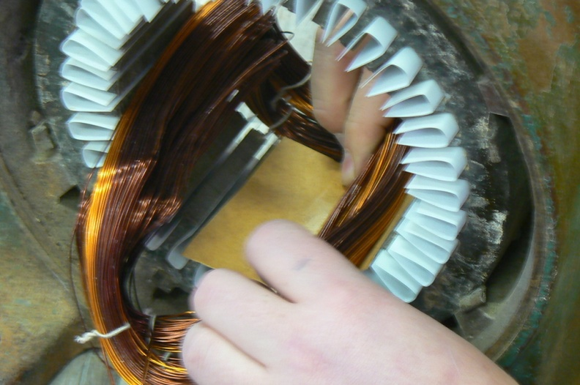
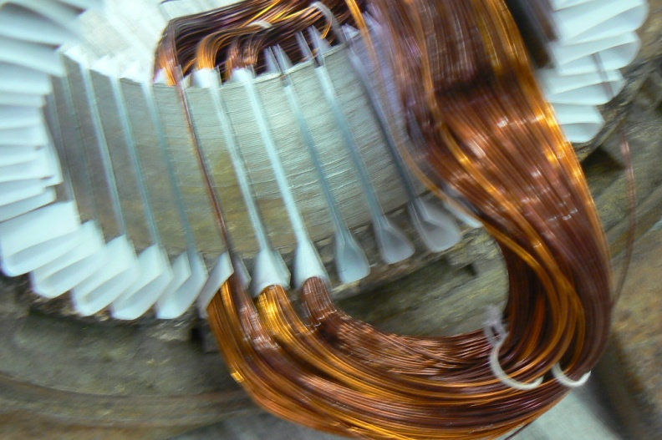
Vkládání cívek do statoru
Asynchronní elektromotory
Z tenké lepenky vytvořím „trychtíř“ přes který cívku za pomocí přípravku z pertinaxu nebo dřeva vkládám do drážek.
U dvou a trojcívek začínám od nejmenší cívky.
Založím jednu stranu, potom napočítám krok a zakládám druhou stranu cívky.
Opět začínám od nejmenší cívky.
Každou vloženou cívku uzavřu uzávěrem.

Slide 17
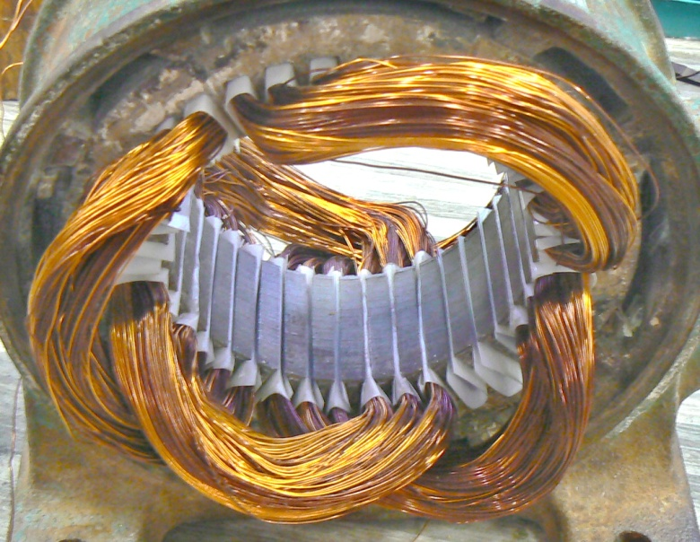
Vkládání cívek do statoru
Asynchronní elektromotory
Při vkládání cívek soustředného vinutí zakládám hned druhou stranu cívky.
Další cívku zakládám vedle a tvořím první vrstvu vinutí.
Druhou vrstvu zakládám do mezer a cívky ukládám na cívky první vrstvy.

Slide 18
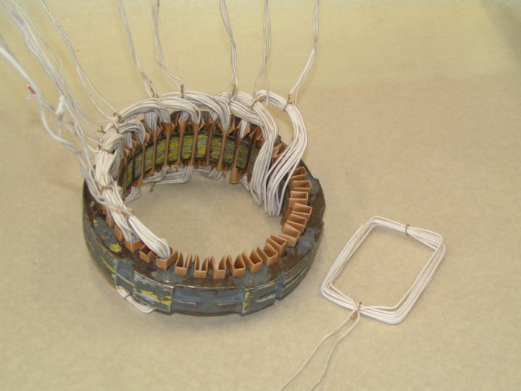
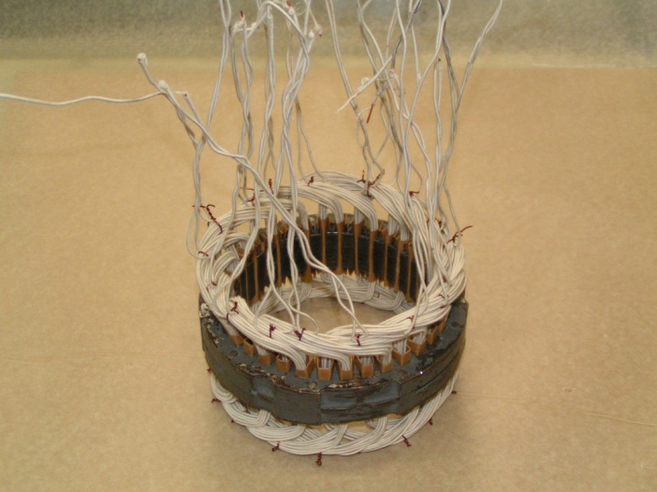
Vkládání cívek do statoru
Asynchronní elektromotory
U překládaného vinutí zakládám druhou stranu cívek až po překlenutí kroku vinutí. Např. při kroku y = 1–6 zakládám druhou stranu až u třetí vložené cívky. Druhé strany prvních dvou cívek zakládám až jako poslední a tím uzavřu věnec.
Další cívku zakládám u jednovrstvého vinutí přes jednu drážku. Druhou stranu zakládám do vynechaných mezer.
U dvouvrstvého vinutí zakládám další cívku hned do sousední drážky. Druhou stranu zakládám nahoru a tvoří druhou vrstvu.
Pokud je překládané vinutí správně založeno, nepoznám, kde se začalo zakládat.

Slide 19
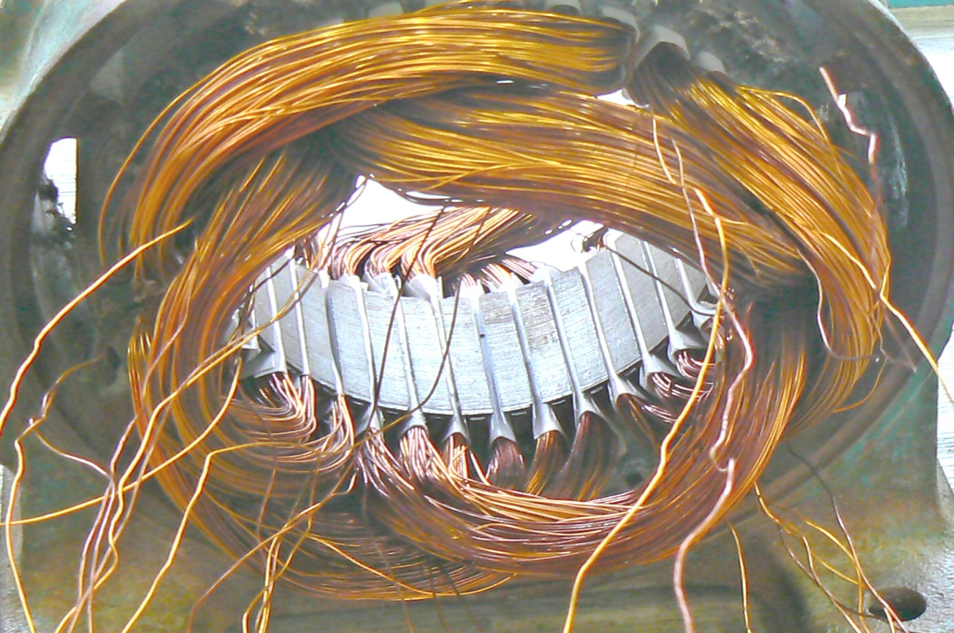
Vkládání cívek do statoru
Asynchronní elektromotory
Po vložení všech cívek věnce vytvaruji tak, aby nezasahovaly do prostoru pro rotor.
Bezpečnost práce: cívky vkládáme volnými konci od sebe – nebezpečí poškození očí.

Slide 20
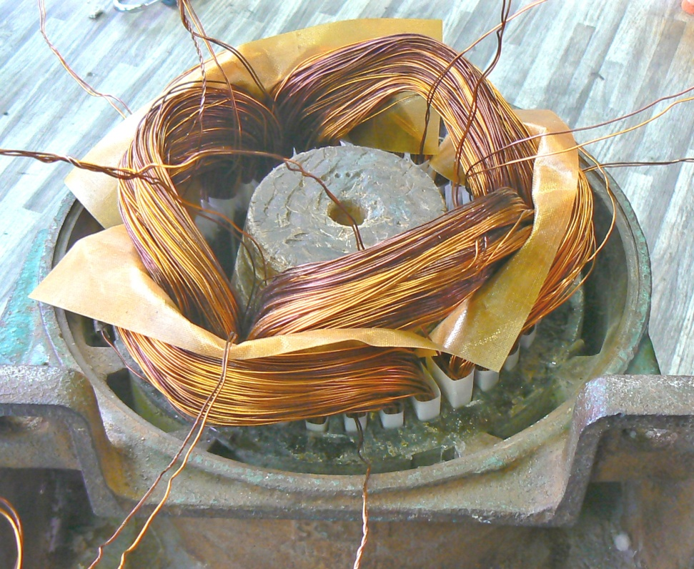
Zapojování cívek asynchronního elektromotoru
Asynchronní elektromotory
Po zabandážování zadní strany stator otočíme a na straně konců provedeme prokladovou izolaci.
Odstraníme vázací dráty cívek a vytáhneme začátky a konce cívek, aby bylo patrno, do které drážky vstupují.

Slide 21
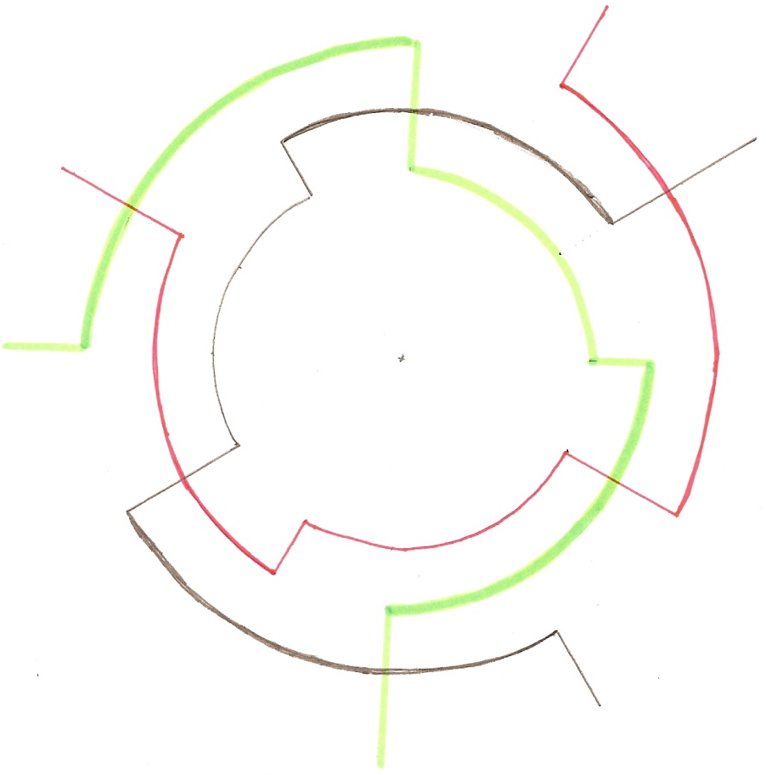
Zapojování cívek asynchronního elektromotoru
Asynchronní elektromotory
Podle příslušného schéma provedeme zapojení cívek, nejdříve pouze smotáním konců.
Pokud zapojení odpovídá, vytvoříme vlastní spojky. V opačném případě konce rozmotáme a zapojení opakujeme.
Vlastní spojku provedeme následujícím způsobem:
Na obě strany spojky navlečeme izolační trubičku o málo silnější než je průměr vodiče.
Na jednu stranu spojky navlékneme trubičku silnější pro přetažení spojky.

Slide 22
Zapojování cívek asynchronního elektromotoru
Asynchronní elektromotory
Očistíme konce od laku – nožem nebo nůžkami a konce stočíme.
Spojka by měla být stočená v délce dvou až tří centimetrů. Přebytečný vodič ustřihneme.
Spojky svaříme uhlíkovou svářečkou nebo spájíme cínem. V obou případech dbáme na správné spojení všech vodičů.
Po spojení spojek přetáhneme izolační trubičku a spojky uložíme na věnec.

Slide 23
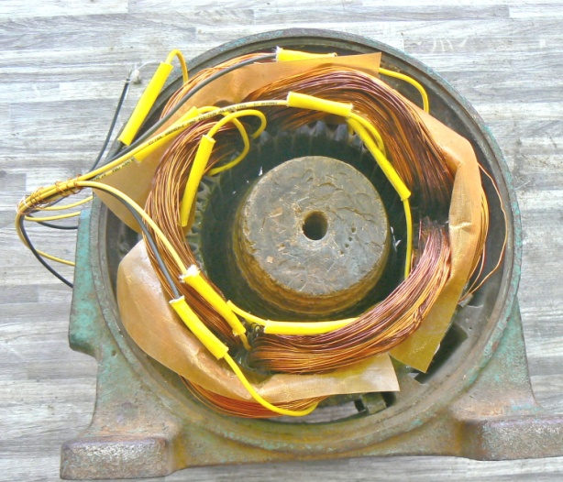
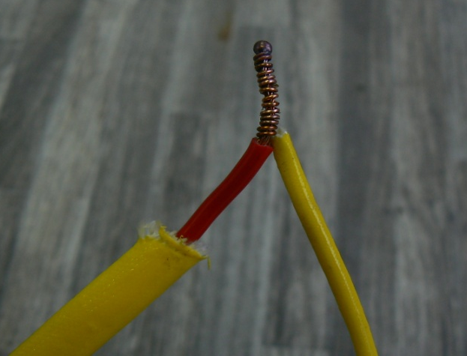
Zapojování cívek asynchronního elektromotoru
Asynchronní elektromotory
Začátky a konce vinutí připojíme k vývodům na svorkovnici.
Začátky fází jsou barevně odlišeny od konců.
Napojení lanka a vodiče pro vinutí provedeme následovně: Ovineme od smaltu očištěný vodič kolem zdrhnutého lanka směrem od izolace nahoru a spojku zavaříme nebo spájíme.

Slide 24
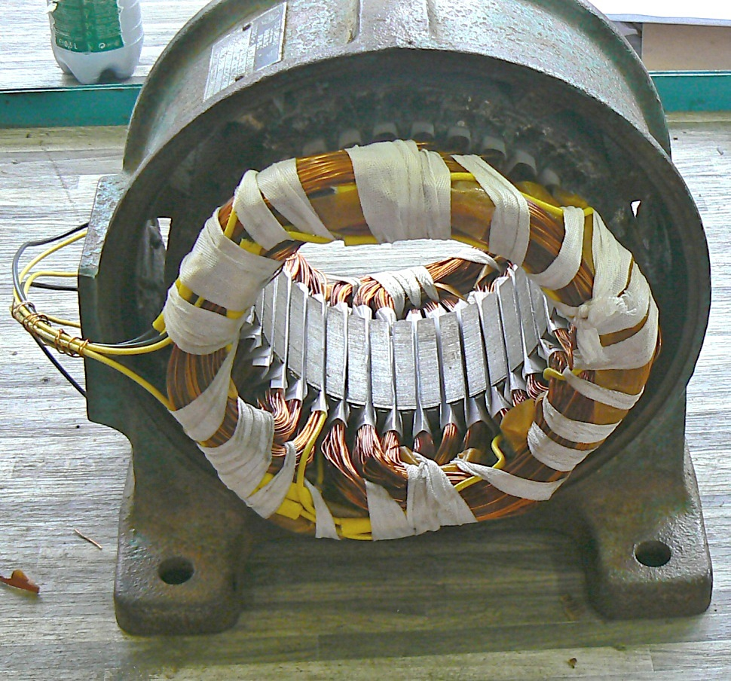
Zapojování cívek asynchronního elektromotoru
Asynchronní elektromotory
Po zapojení cívek věnec zabandážujeme.

Slide 25
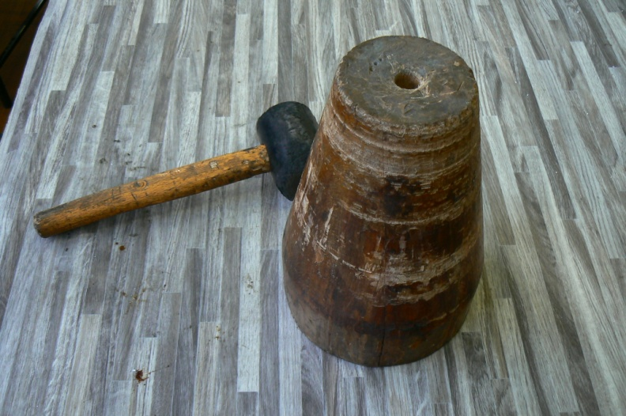
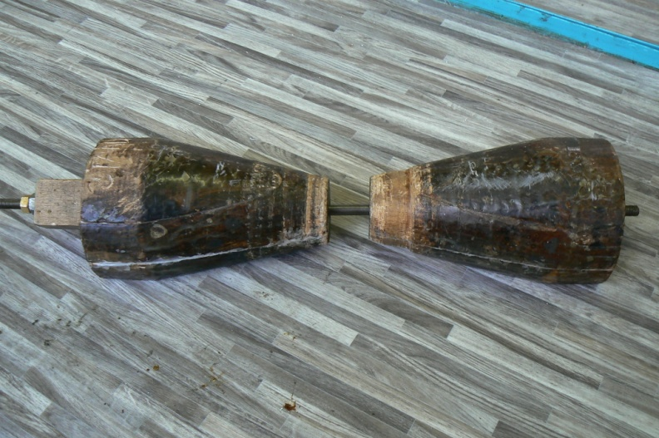
Konečné úpravy, odzkoušení
Asynchronní elektromotory
Po zabandážování motoru upravíme věnce.
Věnce vytvarujeme tak, aby šel do statoru vložit rotor bez toho aby se dotýkal vinutí.
Rovněž musí jít nasadit víka motoru a nesmí se dotýkat vinutí.
Tvarování provádíme za pomocí gumové paličky, dřevěných přípravků a dřevěných klínů.

Slide 26
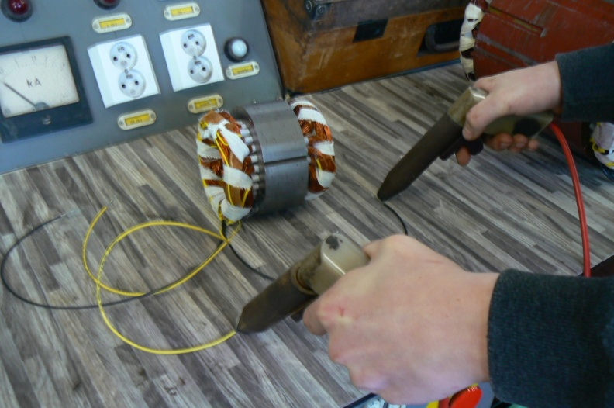
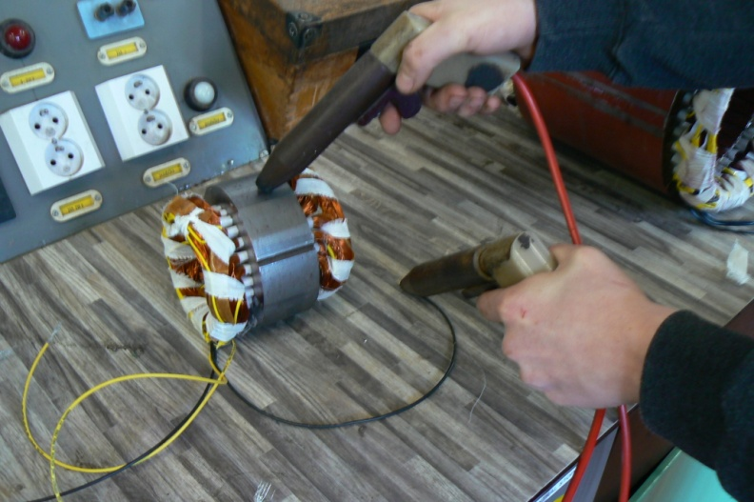
Konečné úpravy, odzkoušení
Asynchronní elektromotory
Po vytvarování vynutí odzkoušíme.
Provedeme zkoušku izolačního stavu. Můžeme měřit megmetem – fáze mezi sebou a mezi fázemi a kostrou.
Vhodnější je provést zkoušku zvýšeným napětím.
Zvýšené napětí počítáme podle vzorce:
Případná poruch se projeví jiskřením v místě průrazu.

Slide 27
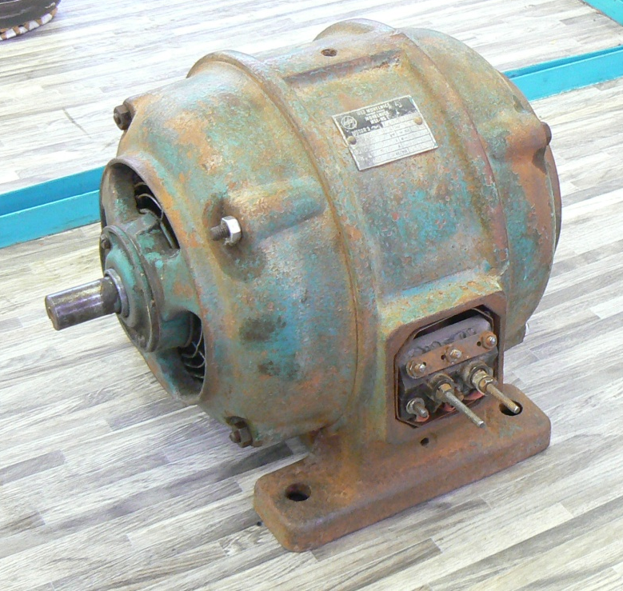
Konečné úpravy, odzkoušení
Asynchronní elektromotory
Po odzkoušení zvýšeným napětím motor složíme a připojíme na síť přes autotransformátor.
Najíždíme až na jmenovité napětí a měříme proudy ve třech fázích.
Pokud jsou proudy souměrné a odpovídají jmenovité hodnotě na štítku motoru, je motor v pořádku.
V opačném případě musíme najít a odstranit závadu.

Slide 28
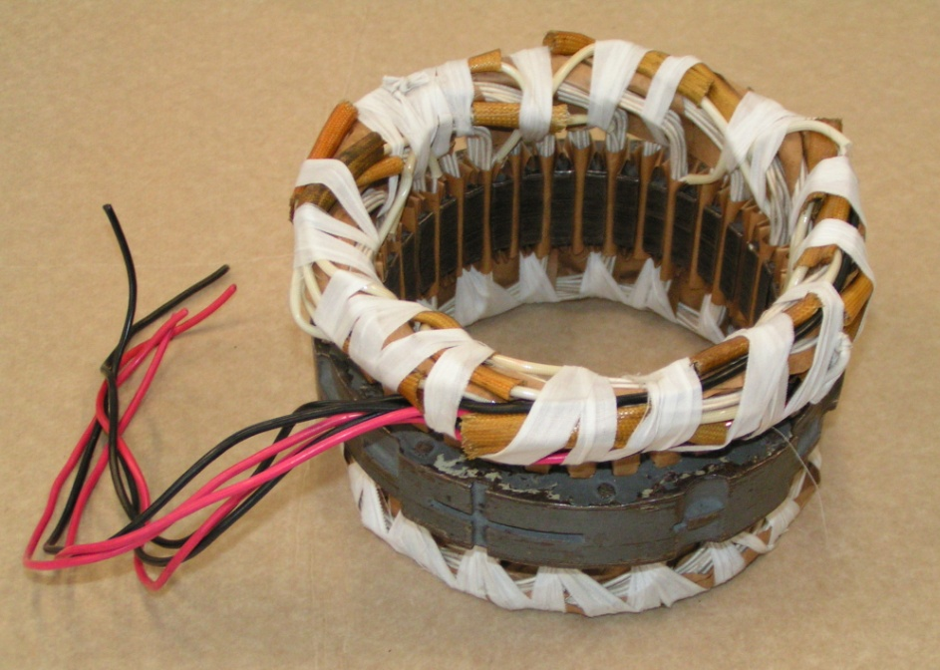
Konečné úpravy, odzkoušení
Asynchronní elektromotory
Možné vady při nesouměrných proudech v jednotlivých fázích:
Chyba při zapojování cívek – špatně vybrané schéma zapojení, špatně provedené zapojení, špatně svařené nebo spájené cívky.
Chyba při zapojování svorkovnice motoru – zaměněn začátek za konec v jedné fázi.
Přerušená jedna fáze.
Po odstranění všech závad motor demontujeme a naimpregnujeme.

Slide 29
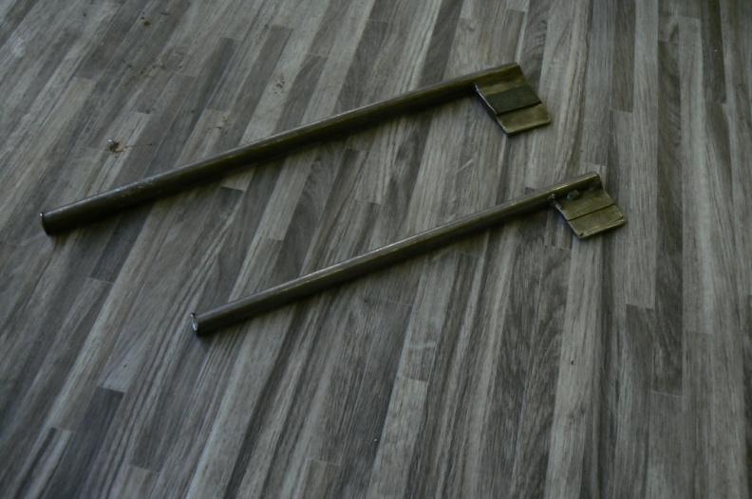
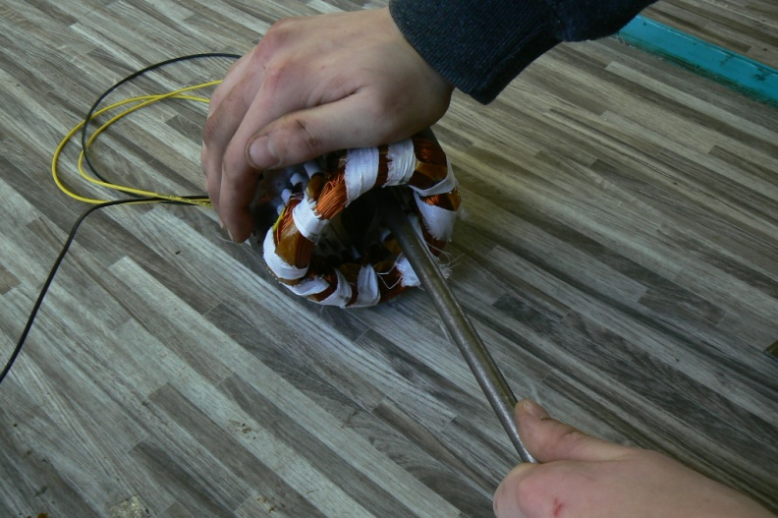
Konečné úpravy, odzkoušení
Asynchronní elektromotory
Před vlastní impregnací motor odzkoušíme a odstraníme možné nedostatky.
Zkontrolujeme vytvarování věnců a uzávěry drážek.
Uzávěry drážek nesmí vystupovat do prostoru pro rotor. Pokud tak činí, je třeba je zatlačit přípravkem, případně drážky zaklínovat klíny ze dřeva nebo jiného izolačního materiálu.

Slide 30
Impregnace
Asynchronní elektromotory
Vlastní impregnaci provádíme napuštěním vinutí impregnačním lakem.
To lze provést máčením v nádobě s impregnačním lakem, zakapáváním impregnačního laku do vinutí – pokud z nějakého důvodu nelze máčet, nebo vakuovou impregnací.
Vakuová impregnace probíhá v několika operacích:
Naskladnění impregnovaných výrobků do vakuové pece.
Uzavření pece, vysušení výrobků a vyčerpání vzduchu.
Napuštění impregnačního laku – zaplavení vinutí.
Zrušení vakua a vytvoření přetlaku nad hladinou laku – tím docílíme dokonalého prolakování.
Vypuštění laku a vysušení impregnovaného vinutí.

Slide 31
Impregnace
Asynchronní elektromotory
Proč impregnujeme:
Zlepšíme izolační vlastnosti vinutí – lak tvoří další vrstvu izolace
Zlepšíme mechanickou pevnost – lak zpevní vinutí, zamezí pohybu vlivem elektrodynamických sil.
Zlepšíme odvod tepla – kompaktní vinutí vykazuje lepší chlazení.
Po vlastní impregnaci očistíme opracované části od zaschlých kapek laku, otvory se závity protočíme závitníkem a motor složíme.

Slide 32
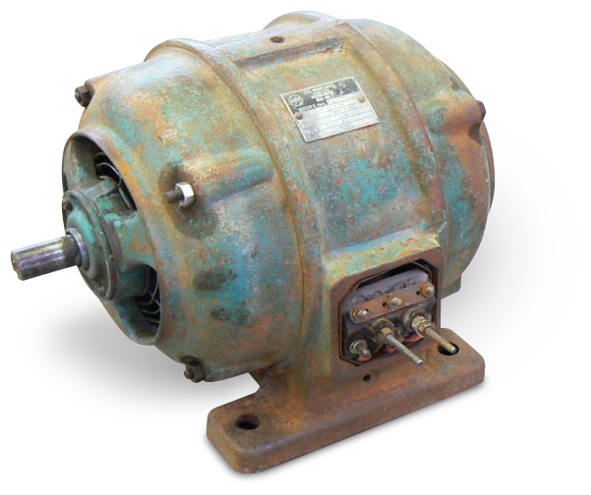
Konečné úpravy, odzkoušení
Asynchronní elektromotory
Při skládání motoru postupujeme velice opatrně.
Nesmíme používat při vkládání rotoru hrubé násilí, jinak hrozí poškození vinutí.
Pokud rotor do statoru nelze vsunout, je třeba stator nahřát, lak změkne a lze ho opatrně vytvarovat.

Slide 33
KNOTEK ROUBÍČEK, Ota.: Elektrické motory a pohony. Praha: BEN, 2008, ISBN 978-80-7300-092-9.
Jaroslav; KNOTEK, Jaroslav: Navíjení a převíjení malých elektrických strojů točivých. Praha: SNTL, 1990, ISBN 80-03-00323-7.
VOŽENÍLEK, L.; LSTIBŮREK, F.: Základy elektrotechniky. Praha: SNTL, 1985, ISBN 04-522-85.
ŠÍPAL, J. Elektrické stroje 2 [online]. [cit. 20.3.2013]. Dostupný na WWW: http://sipal.fvtm.ujep.cz/ElEl/ElEl_10.pdf

